Slide 1
Мотив задужбинарства у народним епским пјесмама о Косовском боју
Млади и србистика
Фолклористички камп
Милица Врачар
Медицинска школа, Бања Лука, III разред
Ментор: мср Дејан Илић
Институт за књижевност и уметност, Београд

Slide 2
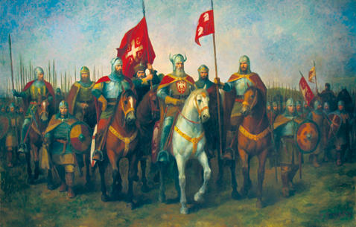
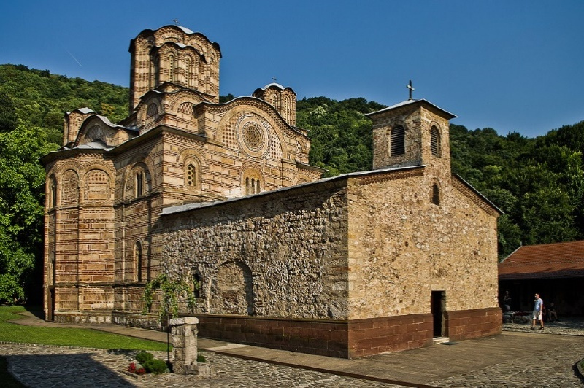
Правци истраживања:
Косовска битка - централна тема српске усмене епике
Примарни и секундарни мотиви у пјесмама косовског тематско-мотивског круга
Задужбина као свака активност усмјерена ка спасењу душе
Акценат на варијантама зидања Раванице
Избор небеског царства и старање о души
Задужбина у ширем смислу ријечи

Slide 3
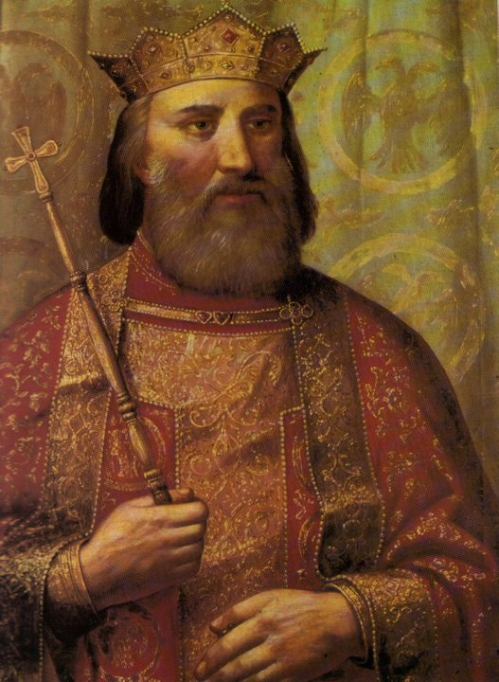
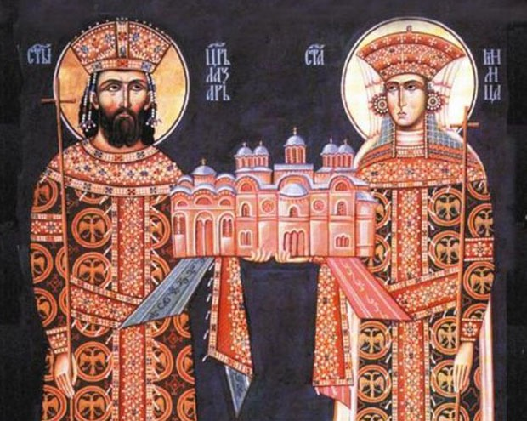
ЗИДАЊЕ РАВАНИЦЕ
Милица подстиче Лазара да зида задужбину по угледу на Немањиће
  ,,Ти остаде у столу њиноме / А не гради нигђе задужбине; / Ето нама неће пристат благо /
  Ни за здравље ни за нашу душу, / А ни нама, ни коме нашему” (Вук II,35)
Раскошна задужбина – достојна да се у њој слави Бог
  ,,Покрићу је жеженијем златом, / Поднизати дробнијем бисером” (Вук II, 35)
Посљедње вријеме и долазак Турака – књиге староставне
  ,,Настало је пошљедње вријеме, / Хоће Турци царство преузети, /
  Хоће Турци брзо царовати; / Обориће наше задужбине” (Вук II, 35)
Зидање од камена – вјечно трајање грађевине
  ,,Од камена ником ни камена: / Стајаће ти хиљаду година /
  Задужбина твоја Раваница” (Вук II, 36).
  Црква ће служити ,,Од вијека до суда Божјега” (Вук II, 35).

Slide 4
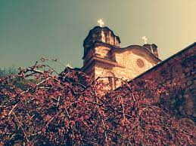
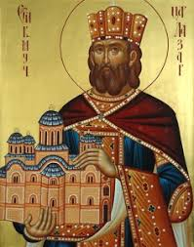
ЗИДАЊЕ РАВАНИЦЕ
Лазар – разметљив и горд (Вук II,36)
  ,,Од свијех ћу боље [цркву] начинити” (Вук II, 36)
Мотив неправе градње (Вук II,36, Вук IIр, 28)
  Југовићи осиони, узимају радничку надницу, ,,Не светкују петку ни неђељу” (Вук II, 36)
Погубност задужбине изграђене на туђим мукама
  ,,Сиротиња клети ће ти душу; / Ту ти, царе, задужбине нема” (Вук II, 36).
У песми Обретеније главе кнеза Лазара (Вук II, 53) наглашено да је црква
подигнута ,,О свом лебу и о своме благу, / А без суза без сиротињскије”.

Slide 5
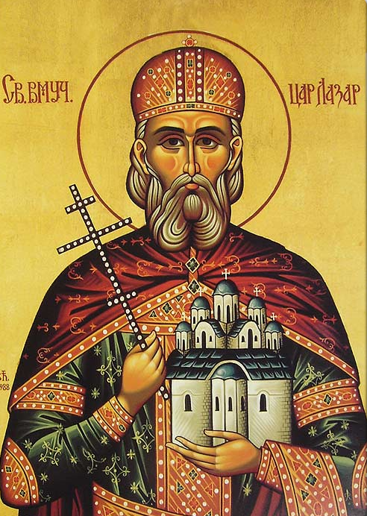
ИЗБОР НЕБЕСКОГ ЦАРСТВА
Старање о души – Лазарев избор небеског царства
Икушавање Лазара: „Коме ћеш се приволети царству? / Или волиш царству небескоме? / Или волиш царству земаљскоме?ˮ (Вук II, 46).
Самодрежа црква – причешћивање војске пред бој
Лазар – идеални хришћански владар
Духовни подвиг и мучеништво
Посвећење Лазарево и култ светитеља (Вук II,53)
- каталог чуда (непропадљивост тела, састављање главе и тела, светац иде својој цркви)
- молитва кнезу светитељу

Slide 6
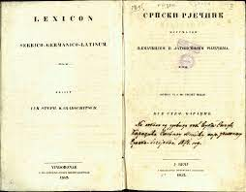
Остала задужбена дела
Друге врсте задужбина – мост, калдрма, завјештање личне имовине
  Милош Драгиловић на умору завјештава свог коња: ,,Ко пјешице узиде, нека се на коња врже, / И нека Бога моли за душу, за Милошеву” (Богишић, 2).
,,Највeћа је задужбина начинити намастир, или цркву, као што су српски цареви и краљеви градили; потом је задужбина начинити ћуприју на каквој води, или преко баре; калдрму по рђаву путу; воду довести и начинити близу пута (и то се каже градити и начинити себи задужбину); усадити или накаламити воћку близу пута, гладног наранити, жедног напојити, голог ођести (но ово се каже чинити и учинити задужбину)” (Српски рјечник: 191).

Slide 7
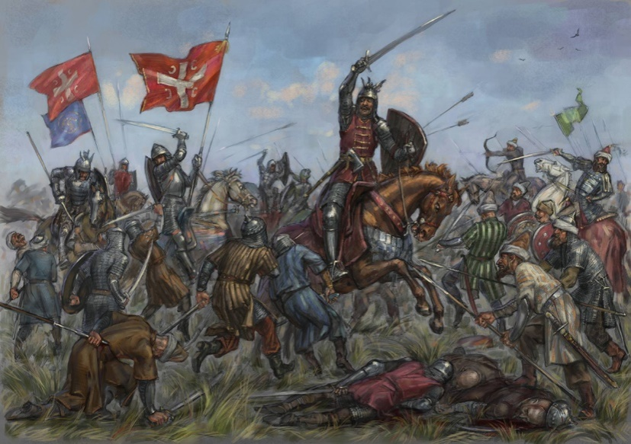
Закључак:
Мотив задужбинарства – чест у пјесмама о Косовском боју
Задужбина – богоугодне радње усмјерене ка спасењу душе
Увођењем овог мотива епски приказ боја повезује се са хришћанским погледом на свијет

Slide 8
ИЗВОРИ
Богишић: Валтазар Богишић, Народне пјесме из старијих, највише приморских записа. Београд: Државна штампарија, 1878.
Вук II: Вук Стефановић Караџић, Српске народне пјесме, књ. II, Сабрана дела Вука Стефановића Караџића, Београд: Просвета, 1988.
Вук IIр: Вук Стефановић Караџић, Српске народне пјесме из необјављених рукописа Вука Стефановића Караџића, књ. II, Београд: САНУ, 1974.
Српски рјечник: Вук Стефановић Караџић, Српски рјечник 1818, Београд: Просвета, 1966.
ЛИТЕРАТУРА
Јовић 2017: Саво Јовић, Јеванђелски мотиви у епским народним пјесмама, Београд: Православна реч.
Милошевић-Ђорђевић 1990: Нада Милошевић-Ђорђевић, Косовска епика, Београд: Завод за уџбенике и наставна средства.
Милошевић 2005: Радомир Милошевић, Црквено задужбинарство код Срба, Смедерево: Храм Светог апостола Луке.
Пантић 1981: Мирослав Пантић, „Раваница у народној песми“, у: Манастир Раваница: споменица о шестој стогодишњици, 177–193. Сење: Манастир Раваница.
Петровић 2001: Соња Петровић, Косовска битка у усменој поезији, Београд: Гутенбергова галаксијa.
Петровић 2010: Соња Петровић, „Од камена ником ни камена: структурни модели песама о зидању Раванице“, у: Традиција – фолклор – идентитет, Гордана Благојевић и Ивица Тодоровић (ур.), 349–372, Сремски Карловци: Академија СПЦ за уметност и конзервацију.
Радојчић 1975: Светозар Радојчић, „Зидање Раванице“, у: Узори и дела старих српских уметника, Београд: Српска књижевна задруга.

